Slide 1
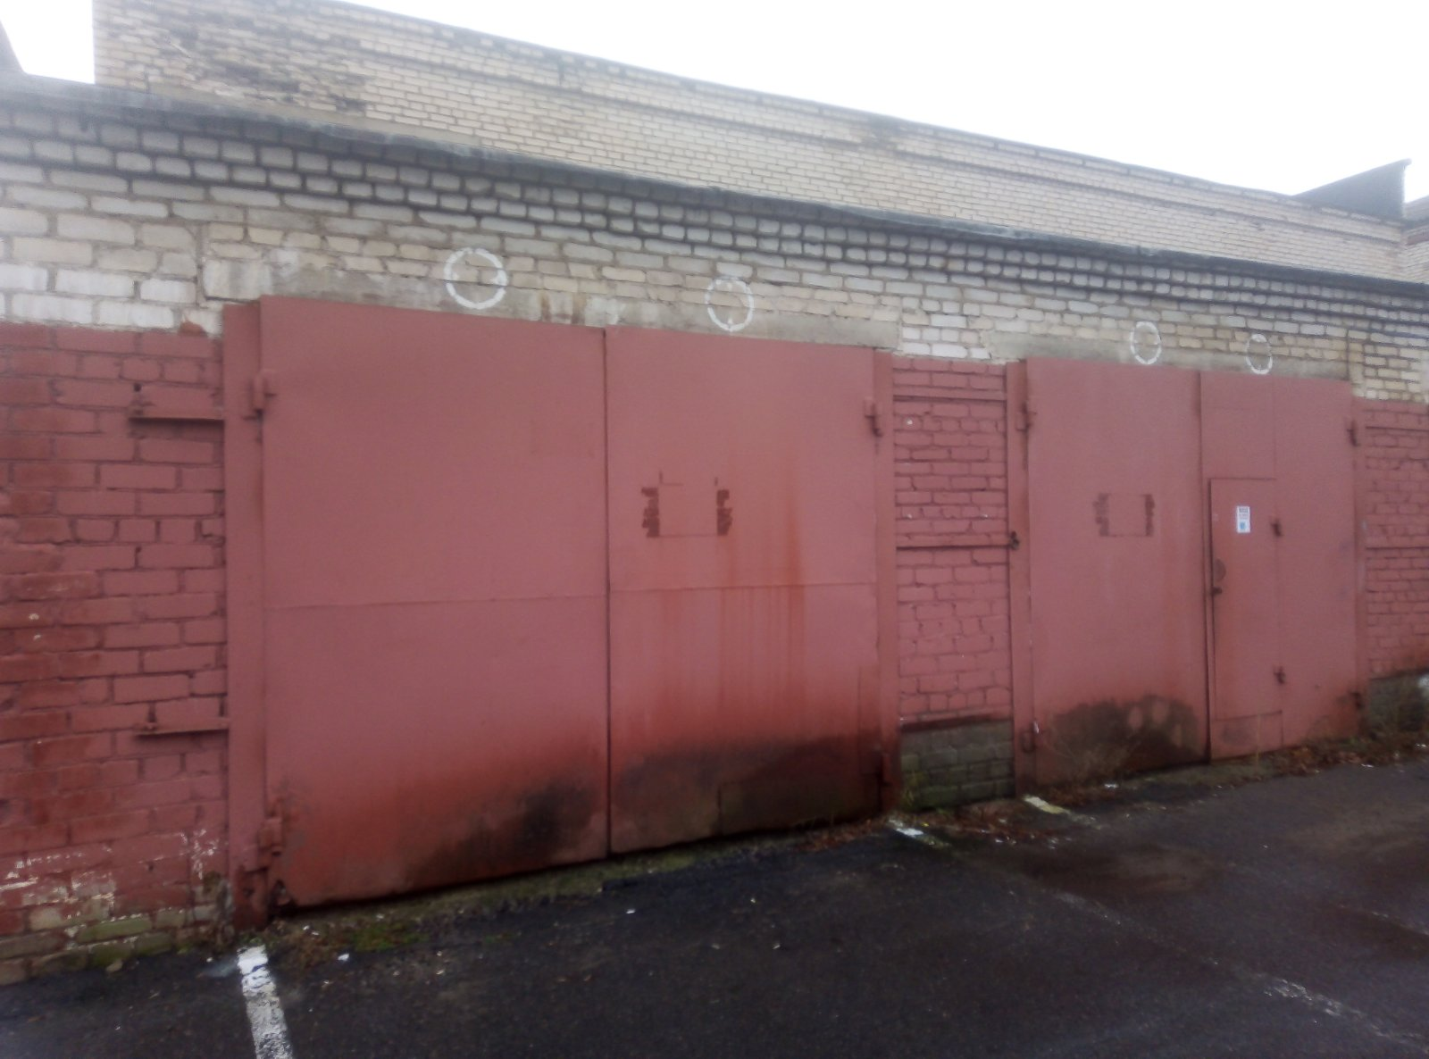
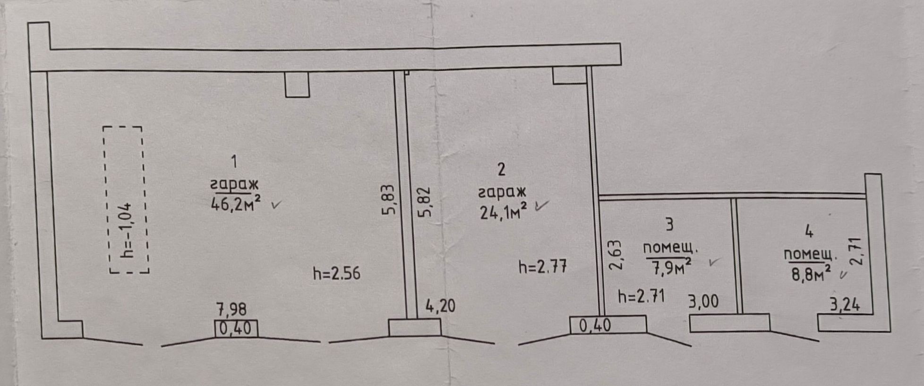
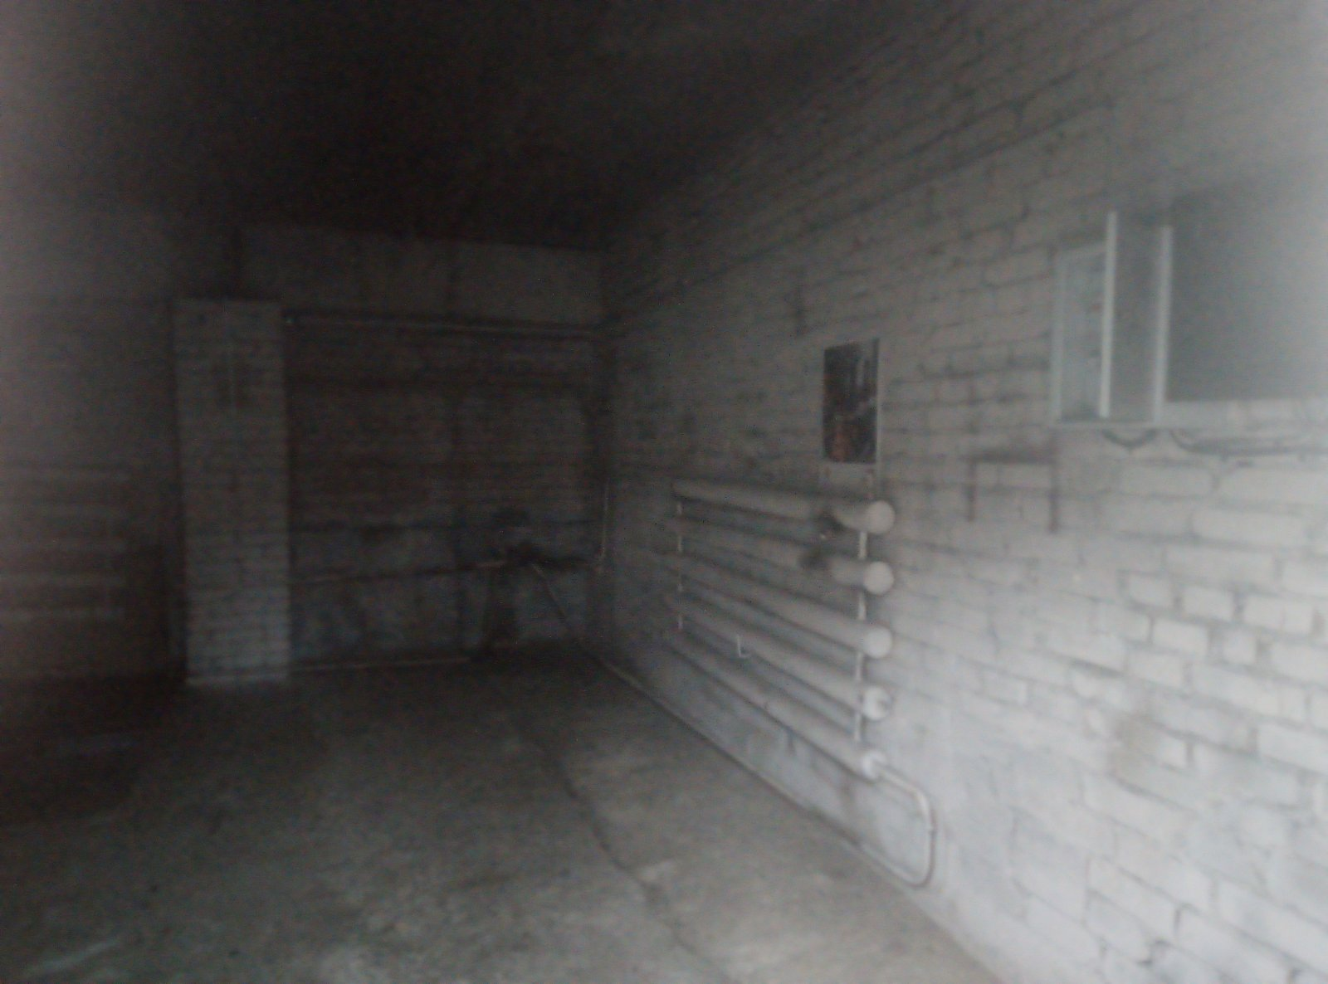
Гараж № 1 в аренду по адресу: г. Жодино, ул. Деревянко, 14
По всем вопросам обращаться в Жодинское городское унитарное предприятие «Объединение жилищно-коммунального хозяйства» по адресу: г. Жодино, ул. Лебедевского, 16 или по телефонам 80177564313, 80177567702
Гараж кирпичный с инвентарным номером 612/С-6703, 2000 года постройки, общей площадью 87,0 кв.м.

